Slide 1
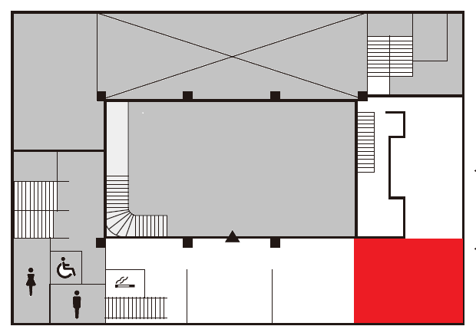
１
２
縦 約5,500 × 横 約6,000

